Slide 1
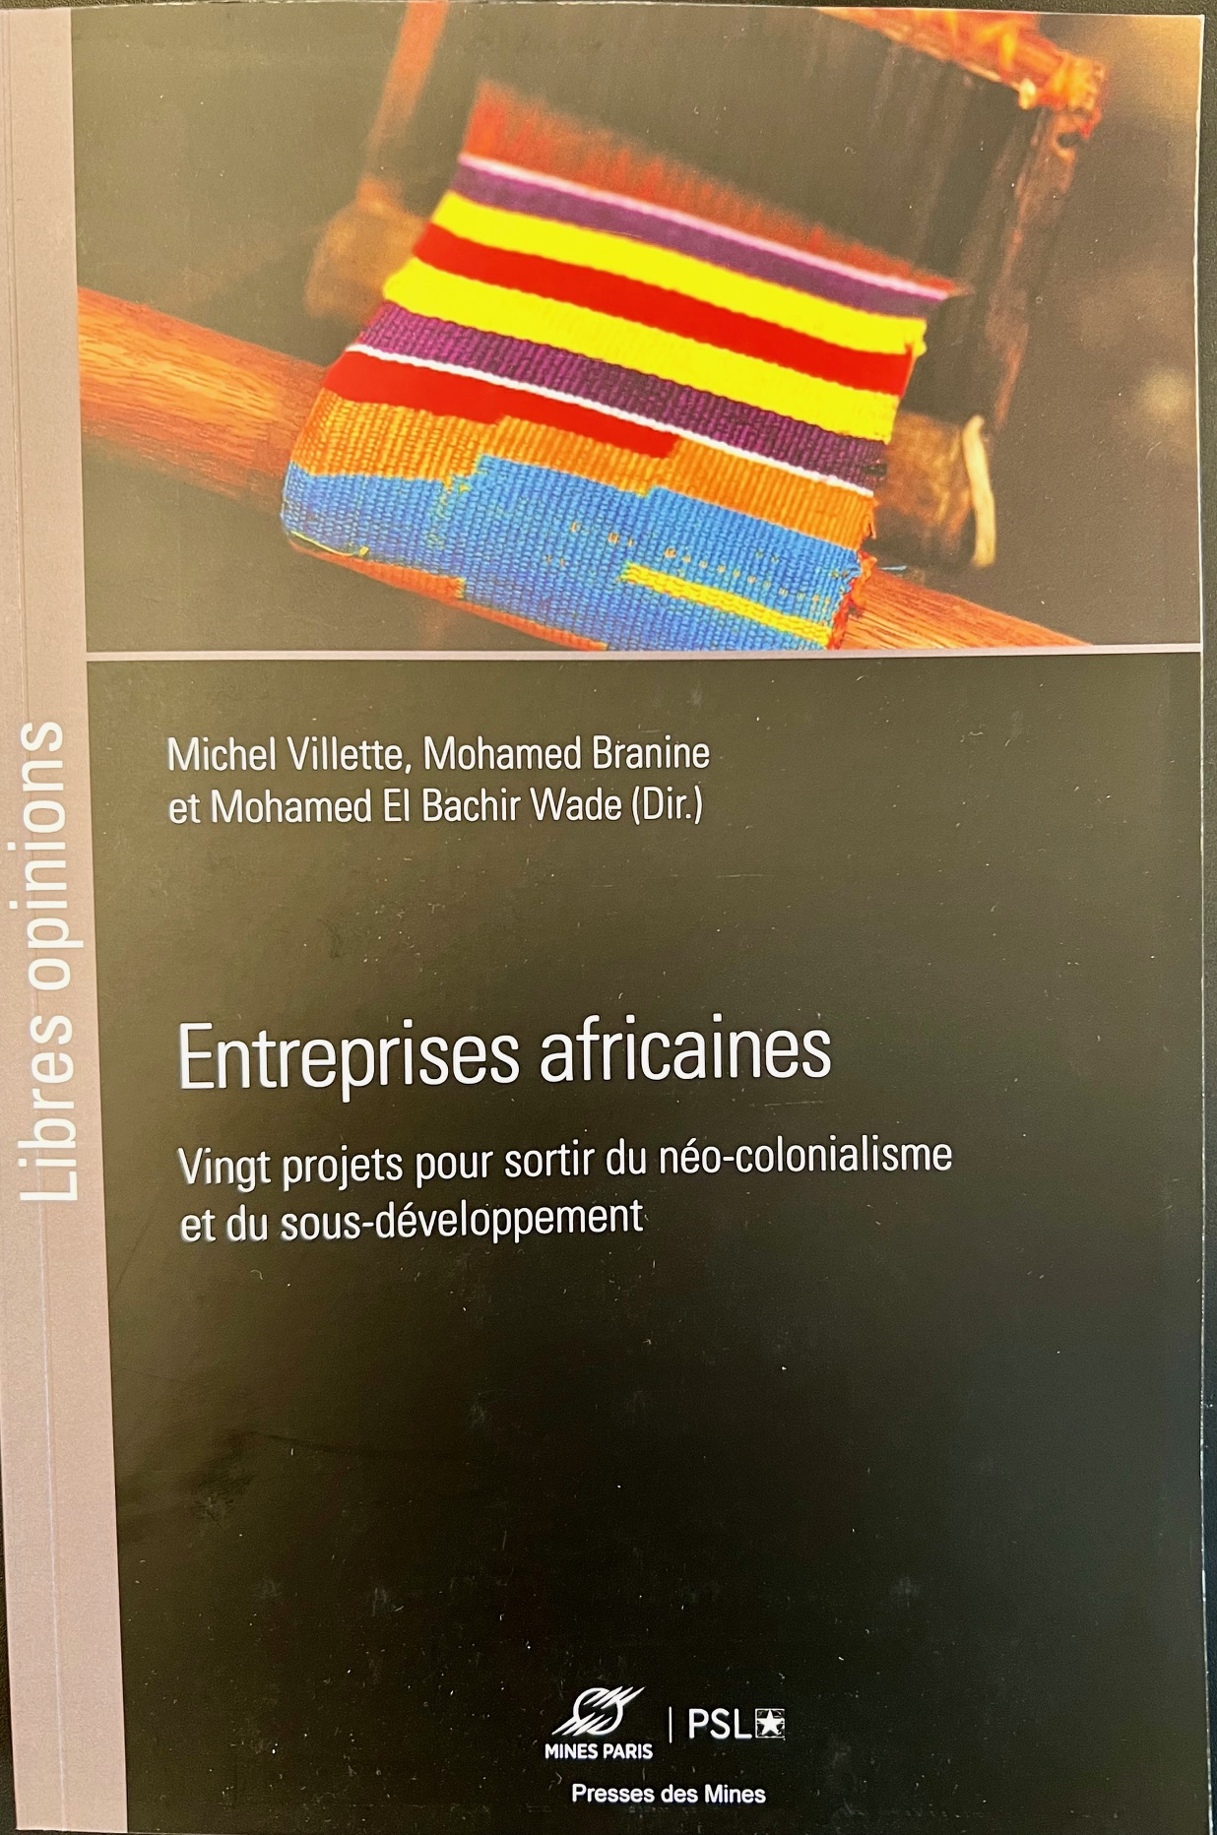
In search of African capitalism
A la recherche du capitalisme africain
Michel Villette, Mohamed Branine et Mohamed El Bachir Wade. 2024

Slide 2
Pourquoi l’Europe a-t-elle financé Managlobal?
L’Union Européenne souhaite réduire l’ampleur des migrations en provenance d’Afrique, et tout particulièrement, l’immigration clandestine. Une solution parait évidente : créer et développer en Afrique les entreprises qui créeront les emplois salariés dont rêve la jeunesse africaine et surtout les jeunes diplômés.
En 2018, lorsque nous avons conçu le programme de recherche européen Managlobal dédié à l’étude des entreprises africaines, nous avions nous aussi une vision idéalisée de l’Afrique en émergence et de son avenir…
The European Union is keen to reduce the scale of migration from Africa, particularly illegal immigration. One solution seems to be obvious : create and develop the businesses in Africa that will create the salaried jobs that African youth, and young graduates in particular, dream of.
In 2018, when we designed the Managlobal European research program dedicated to the study of African businesses, we too had an idealized vision of an emerging Africa and its future...
Notes:
L’Union Européenne voudrait réduire l’ampleur des migrations en provenance d’Afrique et, tout particulièrement l’immigration clandestine. Une solution parait évidente : créer et développer en Afrique les entreprises qui créeront les emploies salariés dont rêve la jeunesse africaine et, en particulier, les jeunes diplômés.
En 2018, lorsque nous avons conçu le programme de recherche Européen Managlobal dédié à l’étude des entreprises africaines, nous avions nous aussi une vision idéalisée de l’Afrique en émergence et de son avenir. Notre conviction était alors que de grandes entreprises africaines commençaient à voir le jour dans différents pays, qu’elles allaient croitre et prospérer, répondre aux besoins des populations, contribuer à créer des emplois pour la jeunesse, créer de la richesse localement et s’internationaliser, s’étendre à travers tout le continent pour former un réseau de multinationales du sud, un genre nouveau d’entreprises qui dynamiserait tout le continent et apporterait enfin une alternative à l’influence des multinationales venues d’ailleurs, et une alternative aux mouvements migratoires des populations vers l’Europe.
C’était précisément ce genre d’entreprises en émergence que nous souhaitions identifier et étudier dans le livre Entreprises Africaines.

Slide 3
Entreprises en émergence ou entreprises en crise ?
Nous avons observé, dénombré, calculé, analysé, et cinq ans plus tard, les belles histoires que nous avions prévu de raconter ont pour la plupart volé en éclat. Presque toutes les succes stories ont tourné court. Des éco-systèmes économiques délétères ont démenti notre hypothèse de départ. Nous décrivons un continent où, du moins à ce jour, les entreprises locales ont la vie courte et la prospérité éphémère.
We observed, counted, calculated, analyzed, and five years later, most of the great stories we had planned to tell have been shattered. Almost all the success stories have come to nothing. Deleterious economic eco-systems have belied our original hypothesis. We describe a continent where, at least to date, local businesses and prosperity are short-lived short-lived.
Notes:
Nous avons observé, dénombré, calculé, analysé, et cinq ans plus tard, les belles histoires que nous avions prévu de raconter ont pour la plupart volé en éclat. Presque toutes les succès stories ont tourné court. Des éco-systèmes économiques délétères ont démenti notre hypothèse de départ. Nous décrivons un continent où, du moins à ce jour, les entreprises locales ont trop souvent la vie courte et la prospérité éphémère.
Notre travail de recherche a consisté à étudier la faisabilité de cette solution.

Slide 4
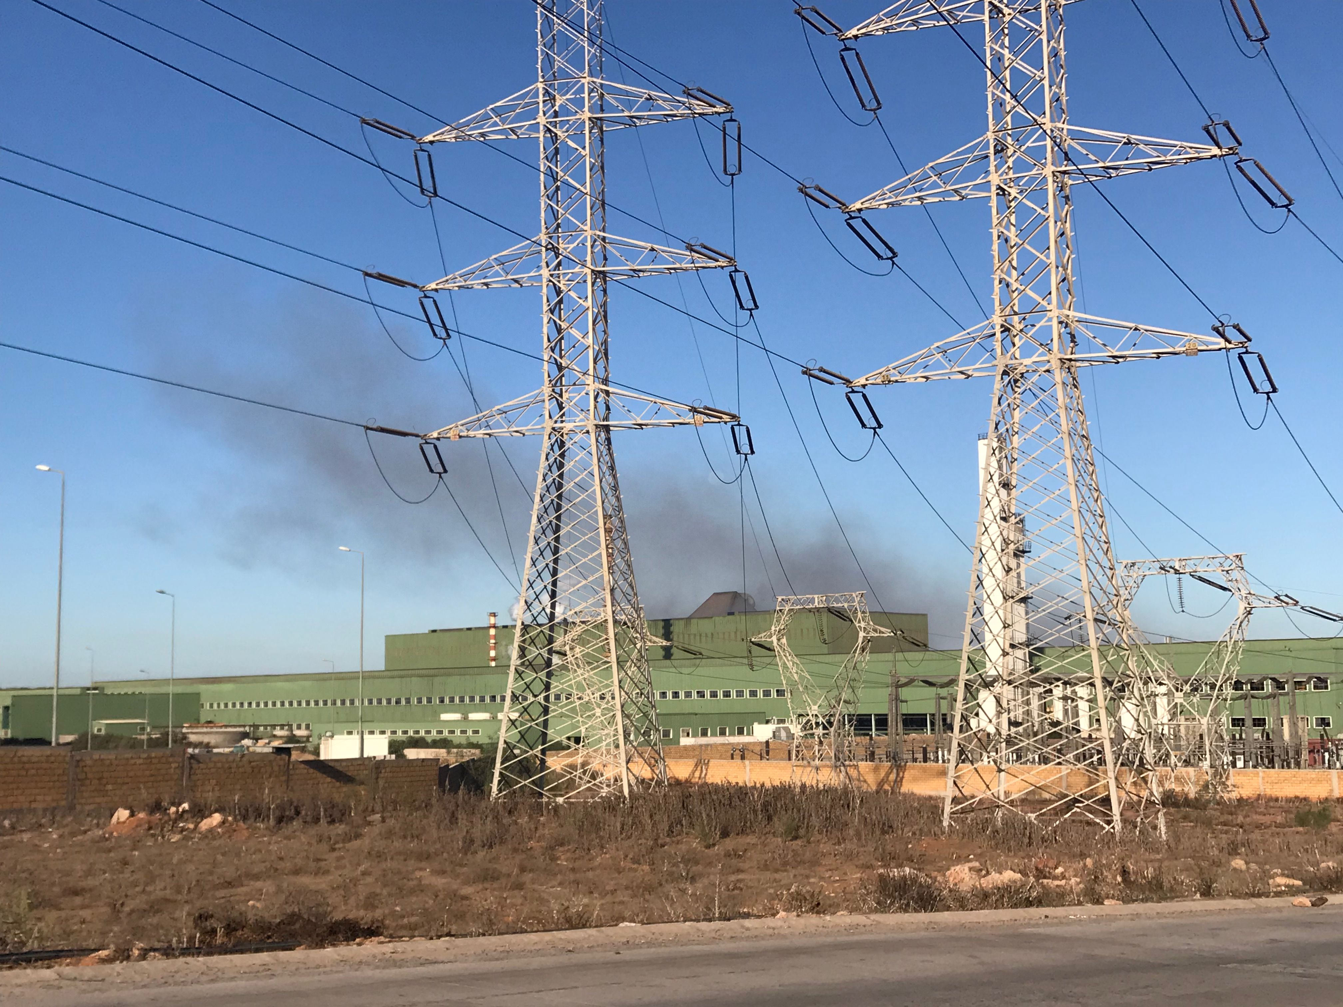
A steelworks cannot function properly because of a lack of electricity, yet it is supposed to be “turnaroundable” thanks to the miraculous effect of a change in managerial culture, prescribed at great expense by an international consultancy firm, and instilled by a charismatic leader.
Notes:
Une usine sidérurgique qui ne peut fonctionner correctement faute d’électricité est supposée «redressable» par l’effet miraculeux d’un changement de culture managériale, changement prescrit à grand frais par un cabinet de conseil international, et insufflé par un leader charismatique.
La photo…

Slide 5
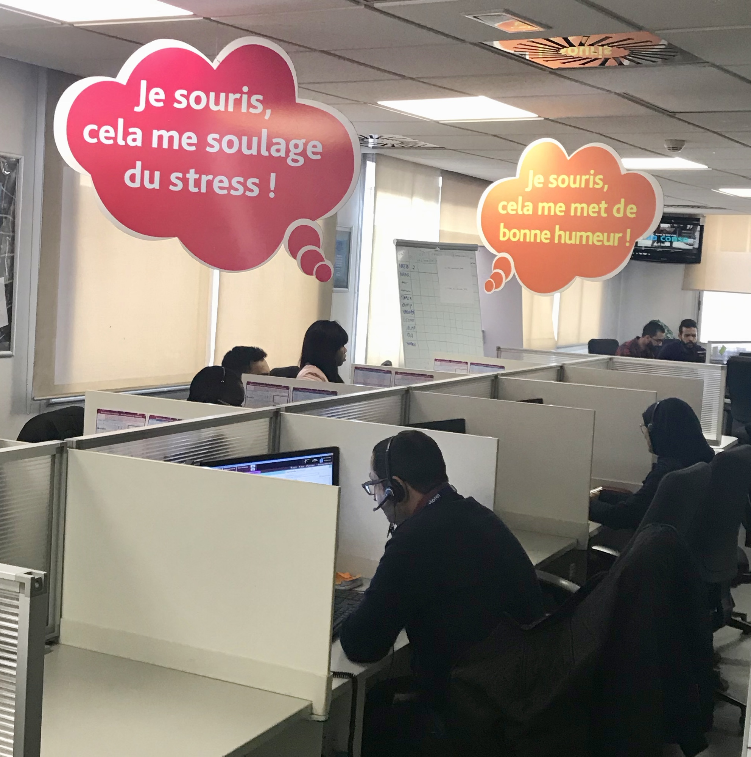
By employing the most modern methods from Europe and the USA, a human resources department hopes to make working in a call center - where demanding and frustrated customers of European multinationals complain online - bearable. But workplace suffering and mass resignations persist.
Notes:
En employant les méthodes les plus modernes venues d’Europe et des Etats Unis, une direction des ressources humaines espère rendre supportable le travail dans un centre d’appel, où se plaignent en ligne des clients exigeants et frustrés de multinationales européennes. Mais souffrance au travail et démissions en masse persistent. Les seules solutions trouvée par l’entreprises consistent à faire venir des travailleurs sénégalais dans le centre d’appel marocains et de délocaliser les nouveaux centres d’appel au Sénégal, au Togo et ailleurs. On déplace le problème sans le résoudre. Il est d’ailleurs insoluble tant que les grands clients européens de modifieront pas leurs exigences.

Slide 6
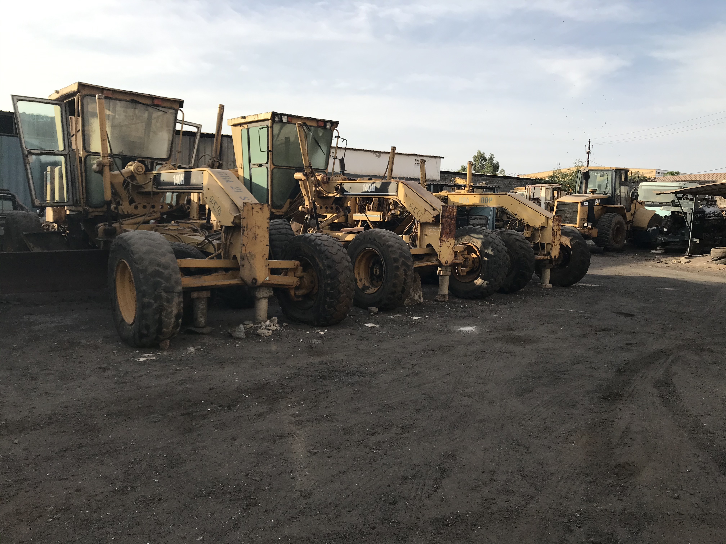
A once prosperous local construction company is now out of work. However, European and Chinese multinationals are able to provide the financing that is the key to obtaining contracts.
Notes:
Une entreprise de BTP locale, autrefois prospère, n’a plus de travail car seules des multinationales européennes et chinoises sont capables d’apporter les financements qui sont la clef d’obtention des marchés publics.
La photo montre des engins de travaux publics inutiles face à un siège sociale où les bureaux d’étude sont désormais complètement vides.

Slide 7
A bank collecting money from the poor and immigrant workers finances large-scale national companies and its own pan-African internationalization
Notes:
Une banque utilise l’argent collecté auprès des pauvres gens et des travailleurs immigrés pour financer les grandes entreprises nationales, et son propre développement pan-africain. Pourtant les statuts mutualistes de cette banque prévoyait que l’argent déposé par les épargnants devraient servir au développement local et à la croissance des petites entreprises commerciales, artisanales et agricoles….

Slide 8
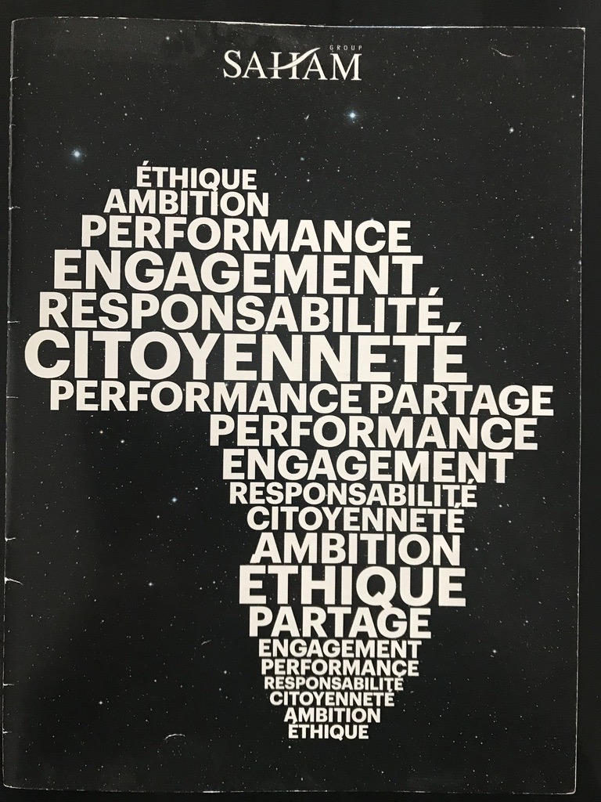
A pan-African multinational with a bright future was sold off by its main shareholders, and disappeared overnight, and was transformed into a bundle of shares in a European multinational headquartered in Luxembourg.
Notes:
Une multinationale pan-africaine qui semble promise au plus brillant avenir disparait presque du jour au lendemain en 2018, revendue, liquidiifiée par ses principaux actionnaires. Transformée en un paquet d’actions d’une multinationale européenne dont le siège est au Luxembourg.
La photo montre la plaquette de présentation du groupe en 2012, lorsqu’il exprimait des ambitions pan-africaines.
En 2022, les activités d’assurance ont été revendues à une compagnie d’Afrique du Sud et les centre d’appel ont été revendu au groupe européen Majorel, lui même revendu deux ans plus tard au groupe Téléperformance. De cette aventure, il ne reste qu’un fond d’investissement ( un family office) ou est concentré le capital des principaux actionnaires.

Slide 9
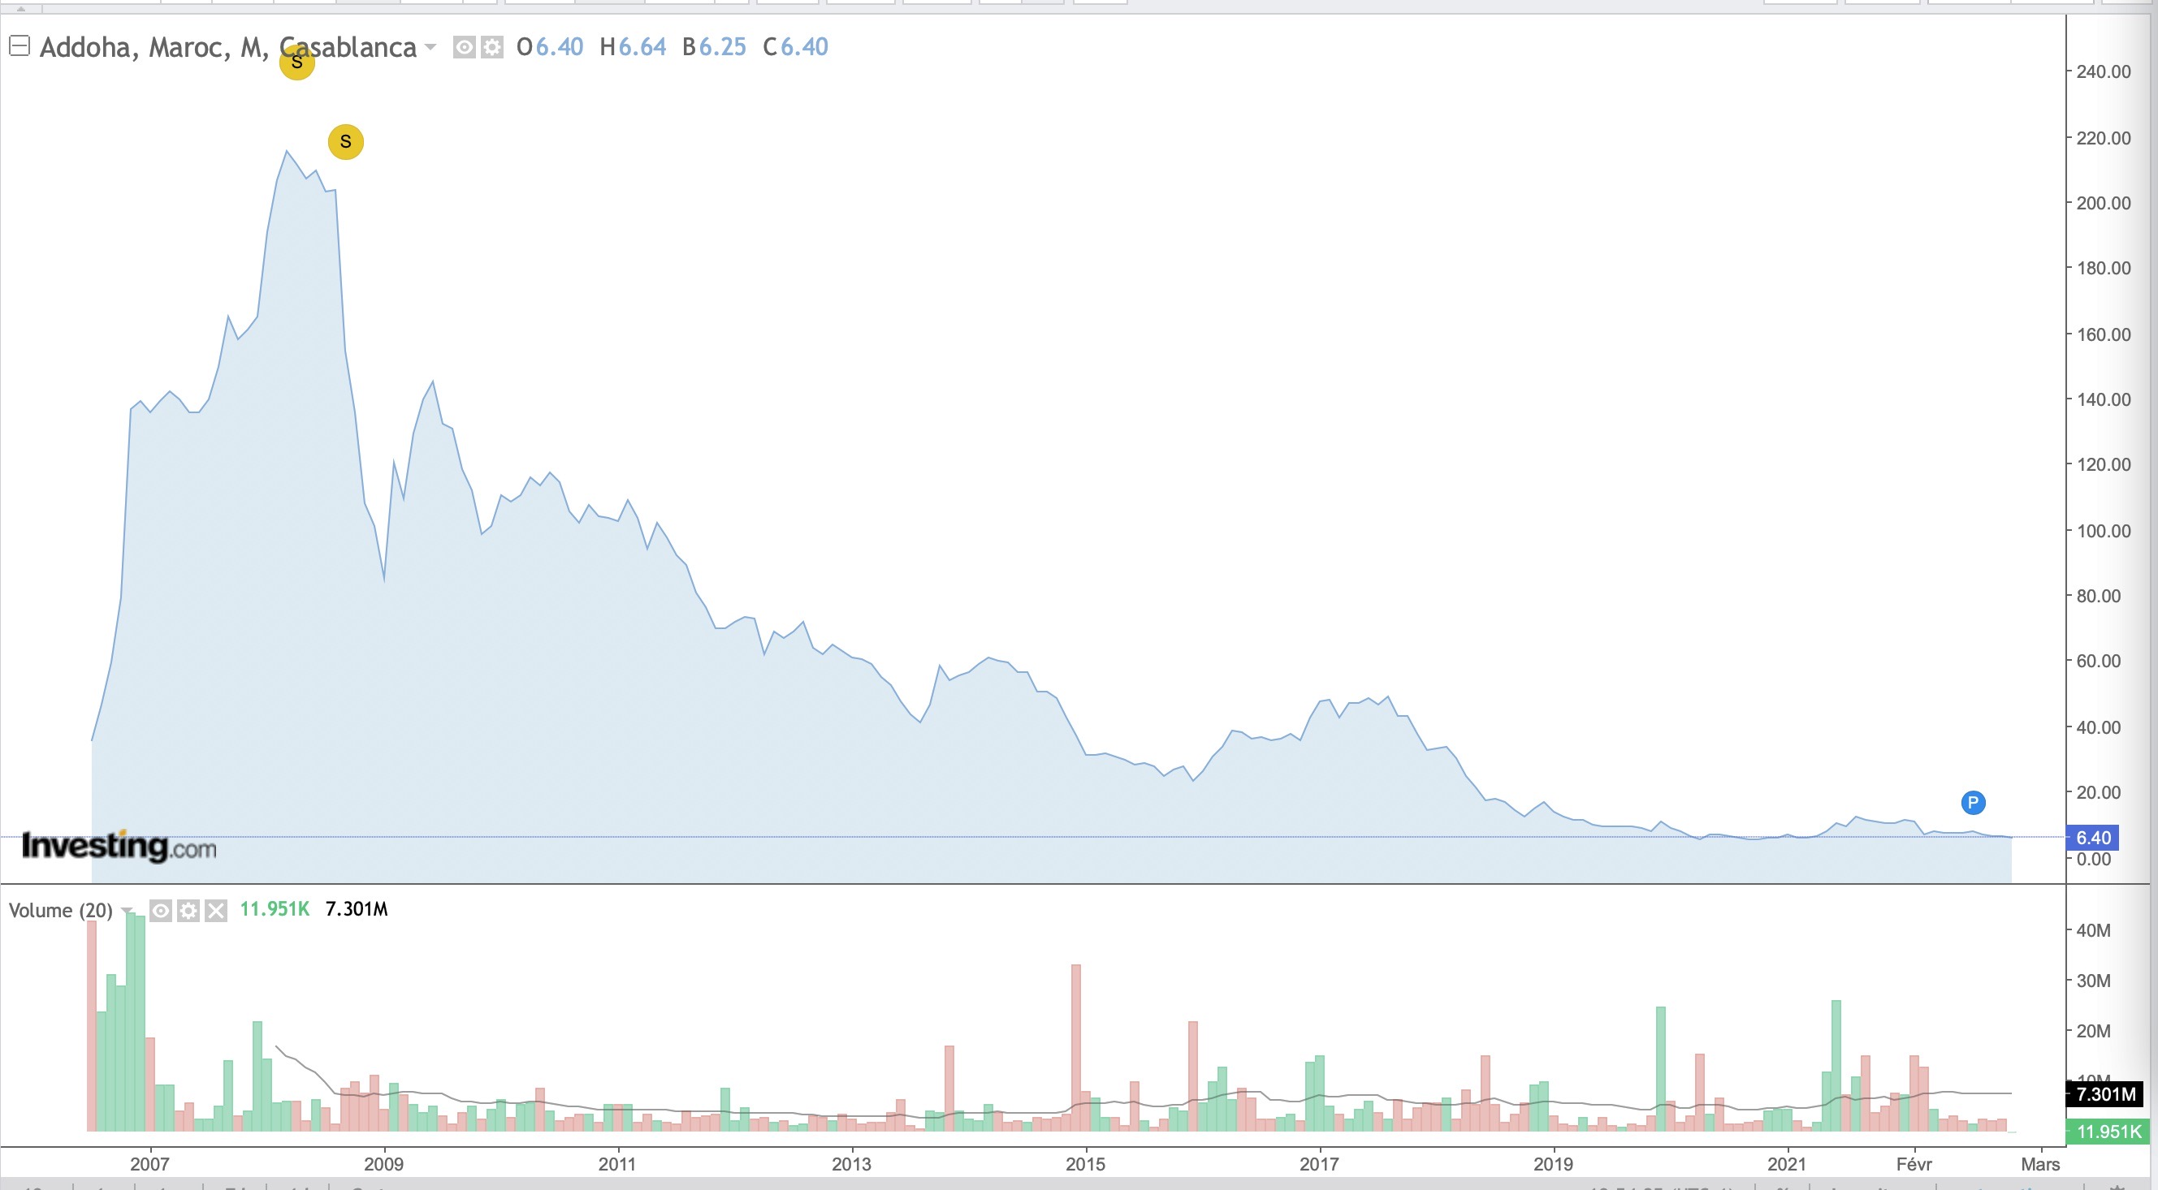
A developer made a quick fortune by skillfully taking advantage of cheap housing building public policy, yet proved incapable of remaining profitable when he ventured outside this protective framework.
Evolution du cours de bourse (2007-2022)
Notes:
Un promoteur fait une fortune rapide en profitant habilement d’une politique publique de construction de logements bon-marchés, mais se révèle incapable de rester rentable lorsqu’il tente de s’aventurer hors de ce cadre protecteur, comme si le béton ne rapportait que sous-protection…

Slide 10
20 entreprises dans quatre pays
C’est en suivant pas à pas le processus de développement de vingt grandes entreprises dans quatre pays africains que nous avons cherché à expliquer non pas seulement pourquoi (ce qui est bien connu) mais comment les entreprises africaines peinent à croitre et à se développer.
Nous avons mis en évidence des enchaînements malheureux d’événements indépendants les uns des autres, des facteurs internes et externes à l’entreprise qui bloquent les développements attendus et qui forment un univers toujours renouvelé de promesses presque jamais tenues.
By following the development process of twenty companies in four African countries, we sought to explain not only why (which is well known) but also how did African companies struggle to grow and develop.
We highlighted the unfortunate chain of events, both internal and external, which are blocking the expected developments and forming an ever-renewed never kept universe of promises.
Notes:
C’est en suivant pas à pas le processus de développement de plus de vingts entreprises dans quatre pays africains que nous avons cherché à expliquer non pas seulement pourquoi (ce qui est bien connu) mais comment les entreprises africaines peine à croitre et à se développer.
Nous avons mis en évidence des enchaînements malheureux d’événements indépendants les uns des autres, des facteurs internes et externes à l’entreprise qui bloquent les développements attendus et qui forme un univers toujours renouvelé de promesses presque jamais tenues.
Nous avons tenté de répondre à deux questions principales :
Quels sont les obstacles que rencontrent les entreprises qui tentent de croitre ?
Quelles sont leurs chances de survie dans des éco-systèmes entrepreneuriaux difficiles ?

Slide 11
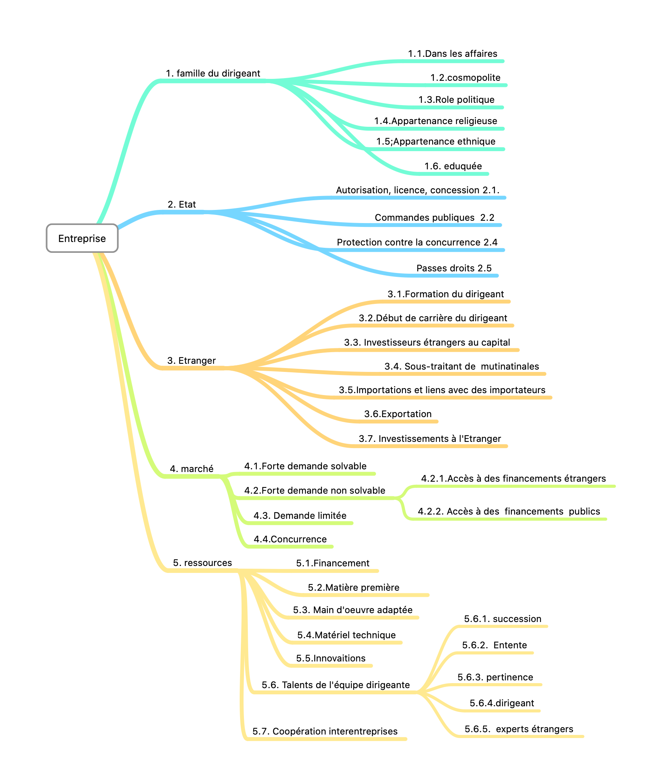
Notes:
A droite, la liste des 40 variables que nous avons proposé de prendre en compte dans l’introduction de l’ouvrage. Elles sont regroupées en cinq facteurs explicatifs principaux :
-le dirigeant et sa famille
-Les relations avec l’administration et les gouvernants
-Les relations avec l’étranger
-L’état des marchés sur lesquels l’entreprise évolue
-Les ressources de l’entreprise et ses avantages compétitifs.
Le tableau de gauche présente les résultats de notre enquête auprès des 20 entreprises dont nous avons reconstitué l’histoire.
On lit que les relations familiales apparaissent 24 fois comme importantes pour expliquer le devenir des entreprises. L’Etat apparait 48 fois. Les relations avec l’étranger 52 fois. Les évolutions des marchés 41 fois. L’accès aux ressources 83 fois.
Pour une lecture plus détaillée de ce tableau, je vous renvoie au livre.

Slide 12
Accumulation du capital, liens avec l’étranger et protections politiques sont liés
Dans des pays où la productivité des facteurs de production (travail et capital) est relativement faible, on peut néanmoins faire fortune à condition de combiner habilement des protections politiques et des alliances avec l’étranger. Hommes d’affaires, politiciens, et puissantes familles y parviennent, mais trop souvent en pratiquant -tout comme d’autres aux Etats Unis et en Europe- un capitalisme de prédation. Ce n’est pas une économie de marché qui se développe, mais un capitalisme contre le marché. Un capitalisme qui cultive et entretien des anomalies de marché en combinant habilement des protections politiques locales et des ressources et alliances étrangères -le tout sous couvert de nationalisme exacerbé-.
In countries where the productivity of the factors of production (labor and capital) is relatively low, fortunes can nevertheless be made by skillfully combining political protection and foreign alliances. A few businessmen, politicians and powerful families manage to do so, all too often by practicing - as do others in the USA and Europe - predatory capitalism. It is not a market economy that is developing, but capitalism against the market. A capitalism that cultivates and maintains market anomalies through combining local political protection and foreign resources and alliances - all under the guise of exacerbated nationalism.
Notes:
Dans des pays ou la productivité des facteurs de production (travail et capital) est relativement faible, on peut néanmoins faire fortune à la condition de combiner habilement des protections politiques et des alliances avec l’étranger. Quelques hommes d’affaires, politiciens et puissantes familles y parviennent, mais trop souvent en pratiquant -tout comme d’autres aux Etats Unis et en Europe- un capitalisme de prédation. Ce n’est pas une économie de marché qui se développe, mais un capitalisme contre le marché. Un capitalisme qui cultive et entretien des anomalies de marché en combinant habilement des protections politiques locales et des ressources et alliances étrangères -le tout sous couvert de nationalisme exacerbé-.

Slide 13
Un nationalisme de façade masque une coopération encore nécessaire avec les entreprises étrangères: import+export+ protections, sont la clef du succès en affaires
National elites benefit, as do their European, Turkish, Russian, Japanese and Chinese partners, who come here in search of cheap resources : raw materials and low-cost labor.
But this is still a long way from laying the foundations for endogenous capitalism, producing goods and services tailored to the immense needs of a deprived population.
Rather than loosely concluding with the promise of better days to come, we feel it would be better to continue working on the current state of affairs, postulating that the African devil is in the details. We need to work on practice, rather than on words.
De petites élites nationales y trouvent leur compte, ainsi que leurs partenaires européens, turcs, russes, japonais ou chinois, qui viennent chercher des ressources bon marché : matières premières et main d’oeuvre.
Mais c’est encore loin de constituer les bases d’un capitalisme endogène, produisant les biens et les services adaptés aux immenses besoins d’une population démunie.
Plutôt que de conclure lâchement par la promesse prochaine de jours meilleurs, il nous parait souhaitable de continuer à travailler sur l’état des lieux, de postuler que le diable africain est dans les détails. Il faut travailler sur les pratiques observables, plutôt que de se payer de mots.
Notes:
De petites élites nationales y trouvent leur compte, ainsi que leurs partenaires européens, turcs, Russes, Japonais ou Chinois qui viennent là chercher des ressources bon marché : matières premières et main d’oeuvre à bas coût. Mais c’est encore loin de constituer les bases d’un capitalisme endogène, produisant les biens et les services adaptés aux immenses besoins d’une population démunie.
Plutôt que de conclure lâchement par la promesse prochaine de jours meilleurs, il nous parait souhaitable de continuer à travailler sur l’état des lieux, de postuler que le diable africain est dans les détails. Il faut travailler sur la pratique, plutôt que de se payer de mots.

Slide 14
Promesses d’un avenir radieux ou projets réalistes ?
« Plus on est pauvre, plus le futur est sous l’emprise de l’imaginaire et de l’utopie, c’est-à-dire que plus on est pauvre, plus on est révolté, et moins on a la capacité de formuler un projet réaliste pour le futur »
Cet imaginaire empêche de formuler des diagnostics lucides et des projets réalistes.
“The poorer we are, the more the future is in the grip of the imaginary and utopia. In other words, the poorer we are, the more rebellious we are, and the less able we are to formulate a realistic project for the future.
This imaginary world prevents us from formulating lucid diagnoses and realistic projects.
Notes:
« Plus on est pauvre, plus le futur est sous l’emprise de l’imaginaire et de l’utopie, c’est-à-dire que plus on est pauvre, plus on est révolté, et moins on a la capacité de formuler un projet réaliste pour le futur » écrivait Pierre Bourdieu à propos de l’Algérie. Cette fuite dans l’irréalisme pour échapper à une réalité difficile est perceptible aujourd’hui dans nombre d’entreprises africaines ainsi que dans le contenu des enseignements de nombreuses business schools de l’autre côté de la méditerranée.
On y promet des miracle importés, empruntés, plaqués sur une réalité passée sous silence. Cet imaginaire empêche de formuler des diagnostics lucides et des projets réalistes.

Slide 15
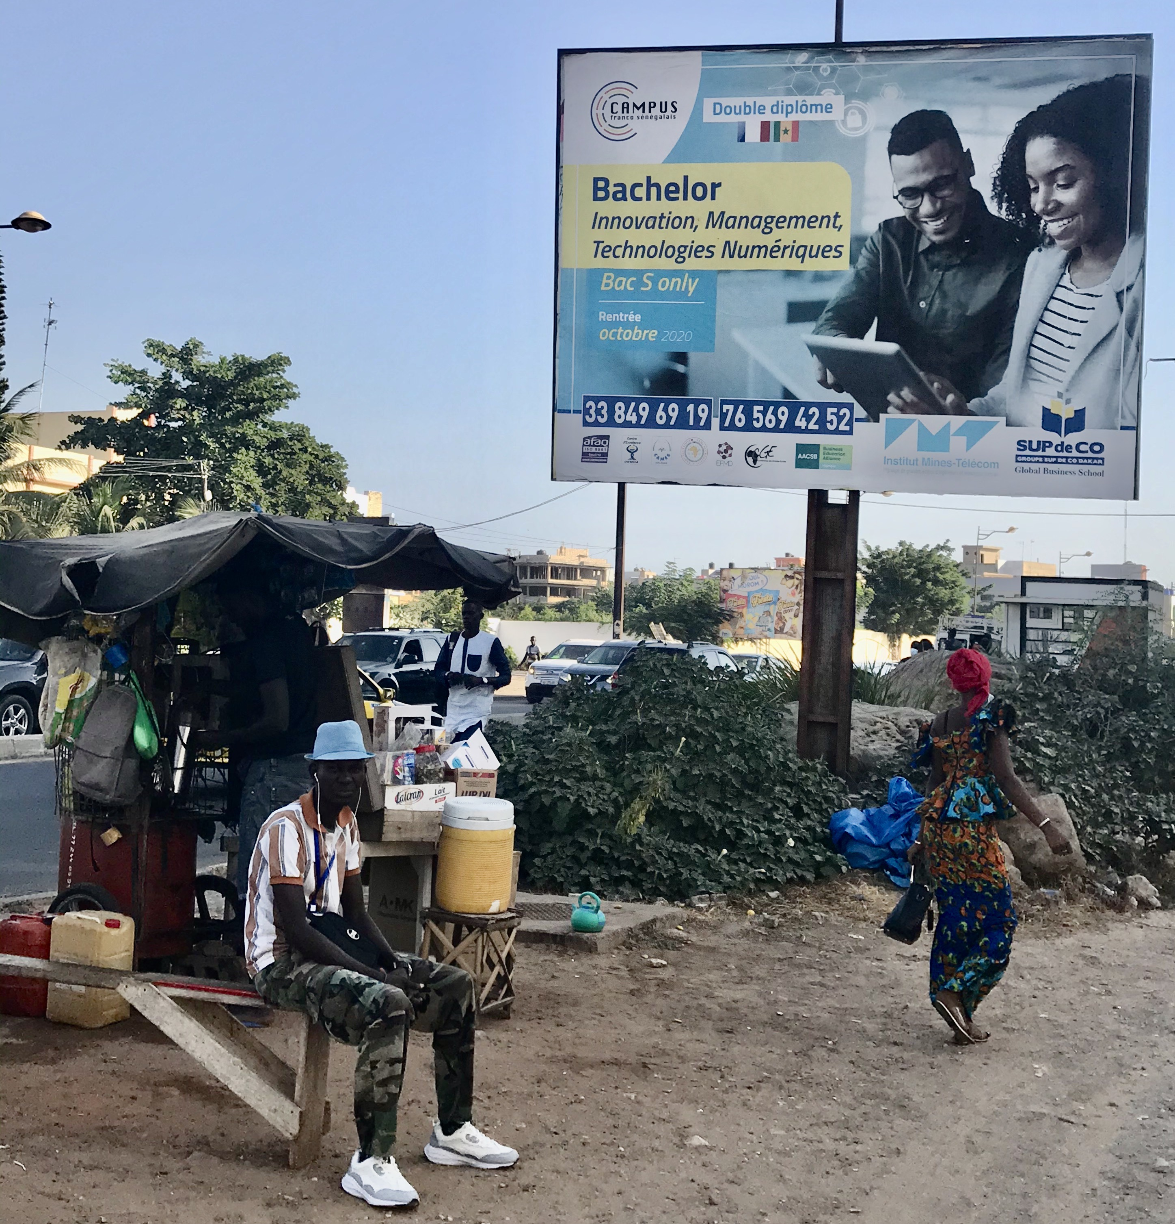
La promesse d’un futur radieux et inaccessible
La réalité du business
d’aujourd’hui
Notes:
Vous pourrez voir sur les vidéos de la salle voisine les six films documentaires que j’ai réalisé à Dakar sur les artisans des rues : C’est une plongée dans l’économie réelle de l’Afrique, où l’on voit à la fois le formidable potentiel de survie et d’adaptation de la population, et le terrible abandon dans lequel elle se trouve laissée, sans moyens d’investir pour se développer.

Slide 16
MANAGLOBAL FINAL CONFERENCE, 2024, RENNES
CONSTRUIRE UN PARTENARIAT INTERNATIONAL DE COENTREPRISES UNIVERSITAIRES : REGARD CROISÉ AFRIQUE SUBSAHARIENNE-AFRIQUE DU NORD-FRANCE
Emmanuel KAMDEM
Professeur Émérite, Université de Douala
Président du Comité Scientifique et Pédagogique
Institut Supérieur de Management et de l’Entrepreneuriat (IME), Douala, Cameroun

Slide 17
MANAGLOBAL FINAL CONFERENCE, 2024, RENNES
PLAN DE PRÉSENTATION
I. Contextualisation et mise en perspective
II. Problématisation et questionnement
III. Ancrage conceptuel et méthodologique
IV. Résultats (forces / faiblesses)
V. Impacts, recommandations et limites

Slide 18
MANAGLOBAL FINAL CONFERENCE, 2024, RENNES
I. CONTEXTUALISATION ET MISE EN PERSPECTIVE
Contexte international : transformation l’écosystème universitaire mondial
- Création espace européen de l’enseignement supérieur (Accords de Bologne,
1999)
Faits marquants et caractéristiques principales
- Adoption et diffusion du système LMD
- Facilitation de la mobilité internationale des enseignants et des étudiants
- Diversité (nationale, géographique, linguistique, culturelle) des
enseignants et des étudiants
- Introduction des innovations des cursus académiques et des méthodes
pédagogiques (méthode des cas, jeux de rôles, simulations, vidéos)
- Promotion des campus numériques dans le processus d’apprentissage
- Riposte à l’emprise américaine des accréditations et des ranking (classement)
- Forte diffusion des réseaux d’excellence académique (Erasmus +, etc.)

Slide 19
MANAGLOBAL FINAL CONFERENCE, 2024, RENNES
I. CONTEXTUALISATION ET MISE EN PERSPECTIVE
Contexte africain : transformation de l’écosystème universitaire africain
- Réforme LMD dans l’espace africain de l’enseignement supérieur
(Afrique anglophone-Afrique francophone du Nord-Afrique francophone
subsaharienne)
Faits marquants et caractéristiques principales
- Réticence et impréparation à la diffusion du système LMD (CEMAC,
Conférence de Libreville)
- Limitation de la mobilité internationale des enseignants et des étudiants
- Faible diversité (nationale, géographique, linguistique, culturelle) des
enseignants et des étudiants
- Résistance aux innovations des cursus académiques et des méthodes
pédagogiques (prévalence cours magistraux théoriques)
- Prévalence du campus physique et faible diffusion du campus numérique
- Faible visibilité des accréditations et du ranking (classement)
- Lente et difficile émergence des réseaux d’excellence académique

Slide 20
MANAGLOBAL FINAL CONFERENCE, 2024, RENNES
I. CONTEXTUALISATION ET MISE EN PERSPECTIVE
AAU (1967) : Association of African Universities (Accra, Ghana)
CAMES (1968) : Conseil Africain et Malgache pour l’Enseignement Supérieur (Ouagadougou, Burkina Faso)
AABS (2005) : Association of African Business Schools (Sandton, South Africa)
REESAO (2005) : Réseau pour l'excellence de l'enseignement supérieur en Afrique de l'Ouest (Lomé, Togo)
RUSTA (2009) : Réseau des Universités des Sciences et Technologies d’Afrique (Abidjan, Côte d’Ivoire)
INSEAM (2010) : Institut Euro-Africain de Management (Casablanca, Maroc)

Slide 21
MANAGLOBAL FINAL CONFERENCE, 2024, RENNES
II. PROBLÉMATISATION ET QUESTIONNEMENT
Problématisation
Modalités d’adaptation de l’écosystème universitaire africain à l’écosystème universitaire international
Création et mise en réseaux des institutions et établissements universitaires africains
Pertinence de la coentreprise universitaire dans les contextes africaines
Questionnement
Comment réussir la transformation de l’écosystème des Business Schools africaines, par la création d’un réseau francophone d’excellence académique ?

Slide 22
MANAGLOBAL FINAL CONFERENCE, 2024, RENNES
III. ANCRAGE CONCEPTUEL ET MÉTHODOLOGIQUE
Conceptualisation
Écosystème entrepreneurial fait référence à « la complexité et la diversité des acteurs, des rôles et des facteurs environnementaux dont les interactions déterminent la capacité entrepreneuriale d’une région ou d’une localité. » (Spilling, 1996, p. 91)
Écosystème universitaire : « Ce contexte institutionnel positionne l’enseignement supérieur et la recherche au cœur des stratégies d’attractivité et de développement des territoires et peut renforcer l’articulation Université-territoire, notamment via le transfert de la recherche vers le monde socio-économique. La valorisation ne se limite pas à ce transfert, mais recouvre diverses activités comme des collaborations entre univers public et privé, ou l’accompagnement à la création d’entreprises innovantes. » (Bories-Azeau, I., Fort, F., Noguera, F. & Peyroux, C. 2019, p. 13)
Co-entreprise : « Une coentreprise implique au moins deux entreprises mettant en commun leurs ressources et leur expertise pour atteindre un but particulier. Les risques et récompenses de l'entreprise sont également partagés. Parmi les raisons se trouvant derrière la constitution d'une coentreprise, on peut trouver l'expansion d'une entreprise, le développement de nouveaux produits ou la pénétration de nouveaux marchés, particulièrement à l'étranger. » ( https://www.infoentrepreneurs.org/fr/guides/ )
Co-entreprise universitaire : au moins deux institutions ou établissements universitaires dont les statuts juridiques sont ceux des entreprises (publiques, privées, nationales, internationales)

Slide 23
MANAGLOBAL FINAL CONFERENCE, 2024, RENNES
III. ANCRAGE CONCEPTUEL ET MÉTHODOLOGIQUE
Méthodologie qualitative
Auto-ethnographie : retour sur le vécu expérientiel du chercheur ou du praticien
Utilisation des données issues de ses pratiques professionnelles
“Autoethnography is a reflexive means by which the researcher-practitioner consciously embeds himself or herself in theory and practice, and by way of intimate autobiographic account, explicates a phenomenon under investigation or intervention. Autoethnography is presented as a vehicle to operationalise social constructionist research and practice that aims to establish trustworthiness and authenticity.” (Mcilveen , 2008, p. 1)
À
Recherche-action sur un cas précis de création d’un réseau partenarial universitaire tripartite (Afrique du Nord-Afrique subsaharienne-France)
Institut Euro-Africain de Management (INSEAM) / Période concernée : 2010 - 2017
Implication de l’auteur dans l’élaboration et la mise en œuvre du projet

Slide 24
MANAGLOBAL FINAL CONFERENCE, 2024, RENNES
IV. RÉSULTATS : FORCES ET FAIBLESSES DU PROJET
Étude du cas de l’Institut Euro-Africain de Management (INSEAM)
N° | Pays / Ville | Établissement universitaire | Statut dans le réseau
1 | Maroc, Casablanca | École Supérieure du Commerce et des Affaires (ESCA) | Établissement privé, co-initiateur du réseau
2 | France, Grenoble | Grenoble École de Management (GEM) | Établissement privé, co-initiateur du réseau
3 | Bénin, Cotonou | École Nationale d’Économie Appliquée et de Management (ENEAM), Université d’Abomey- Calavi | Établissement public, membre du réseau
4 | Cameroun, Douala | École Supérieure des Sciences Économiques et Commerciales (ESSEC), Université de Douala | Établissement public, membre du réseau
5 |  | Institut Supérieur de Management et de l’Entrepreneuriat (IME) | Établissement privé, membre du réseau
6 | Côte d’Ivoire, Abidjan | École Supérieure de Commerce et d’Administration des Entreprises (ESCAE) | Établissement public, membre du réseau
7 | Madagascar, Antananarivo | Institut Supérieur de la Communication, des Affaires et du Management (ISCAM) | Établissement privé, membre du réseau
8 | Burkina Faso, Ouagadougou | Institut International d’Ingénierie de l’Eau et de l’Environnement (2iE) | Association académique internationale
9 | Sénégal, Dakar | Institut Supérieur de Management (ISM) | Établissement privé, membre du réseau
10 |  | Institut Africain de Management (IAM) | Établissement privé, membre du réseau
11 | Togo, Lomé | Institut Africain d’Etudes Commerciales (IAEC) | Établissement privé, membre du réseau
12 |  | École Supérieure de Gestion, d’Informatique et des Sciences (ESGIS) | Établissement privé, membre du réseau

Slide 25
MANAGLOBAL FINAL CONFERENCE, 2024, RENNES
IV. RÉSULTATS : FORCES ET FAIBLESSES DU PROJET
Forces
Au départ : projet partenarial de réseau académique ambitieux, original et durable
(Afrique du Nord-Afrique subsaharienne-France)
Étudiants : mobilité internationale des étudiants des établissements partenaires des pays africains subsahariens vers l’établissement partenaire marocain (ESCA Casablanca)
- Premier cycle dans le pays d’origine et deuxième cycle au Maroc
- Inscription dans cursus Master in Business Development
Enseignants : organisation d’un colloque et publication d’un ouvrage collectif sous la direction d’un enseignant d’un établissements partenaire africain subsaharien (ESSEC Douala)
- Innovation entrepreneuriale et développement durable en Afrique : défis et
opportunités, Paris, L’Harmattan

Slide 26
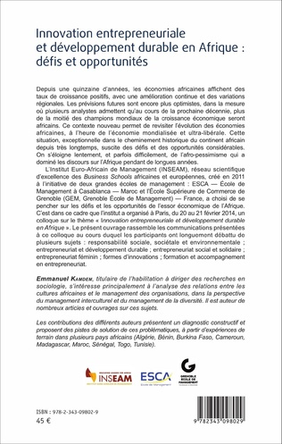
MANAGLOBAL FINAL CONFERENCE, 2024, RENNES
IV. RÉSULTATS : FORCES ET FAIBLESSES DU PROJET

Slide 27
MANAGLOBAL FINAL CONFERENCE, 2024, RENNES
IV. RÉSULTATS : FORCES ET FAIBLESSES DU PROJET
Faiblesses
À l’arrivée : projet avec une durabilité limitée (2010-2017)
Difficile voire impossible conciliation des modèles pédagogiques des établissements partenaires
- 9 Business Schools privées
- 2 Business Schools publiques
- 1 Engineering School associative internationale
Mobilité unilatérale et non bilatérale des étudiants
- Établissements partenaires d’Afrique subsaharienne vers le partenaire marocain et non
l’inverse
Rareté ou indisponibilité des ressources financières pour la réalisation des objectifs initiaux
- Deux principales sources de financement : ESCA (partenaire marocain) et EM Grenoble (partenaire français)
- Financement de la mobilité internationale des étudiants
- Financement de la mobilité internationale des enseignants
- Financement de l’organisation des conférences annuelles et des colloques
Gouvernance institutionnelle du projet
- Leadership du projet principalement assuré par deux partenaires (marocain et français)
- Parfois remise en question par les établissements partenaires d’Afrique subsaharienne

Slide 28
MANAGLOBAL FINAL CONFERENCE, 2024, RENNES
V. IMPACTS, RECOMMANDATIONS ET LIMITES
Impacts
Personnel
- Visibilité internationale des enseignants chercheurs des établissements partenaires
- Publication d’un ouvrage collectif pour la mobilité de leur carrière
Académique
- Partage d’expériences académiques (Benchmarking) entre les 12 établissements partenaires
- Tutoring des enseignants juniors par les enseignants seniors (séminaires pédagogiques)
- Production des cas sur les pratiques managériales dans les contextes africains
Managérial
- Benchmarking Management Business School privée versus Management Business School publique
Sociétal
- Voyages dans les pays partenaires lors des séminaires pédagogiques
- Découverte des diversités africaines (historique, géographique, climatique, politique, linguistique,
religieuse, culturelle)
- Remise en question des stéréotypes et des préjugés

Slide 29
MANAGLOBAL FINAL CONFERENCE, 2024, RENNES
V. IMPACTS, RECOMMANDATIONS ET LIMITES
Recommandations et modalités de réussite de la co-entreprise universitaire
Axe managérial
- Promotion du statut juridique de la coentreprise universitaire en Afrique
- Diffusion du modèle d’établissement universitaire entrepreneurial
- Réforme et restructuration des Business Schools publiques africaines
Axe institutionnel
- Co-entreprise universitaire : pilier éducatif de l’agenda de mise en œuvre de la Zone de libre-
échange continentale africaine (ZLECAf)
- Fort accompagnement institutionnel des décideurs politiques
- Transformation du modèle d’organisation bureaucratique et décentralisation des niveaux décisionnels
Axe financier
- Implication des partenaires financiers nationaux et internationaux dès la phase préparatoire du projet
- Valorisation des projets de recherche générateurs des ressources financières
Limites
Méthodologie
- Validité scientifique de la méthode auto-ethnographique
- Emprise de la subjectivité du chercheur dans la conduite de sa recherche

Slide 30
MANAGLOBAL FINAL CONFERENCE, 2024, RENNES
Pour en savoir davantage sur le projet INSEAM :
https://youtu.be/H3MRiJvsKDA
Pour en savoir davantage sur le projet INSEAM :
https://youtu.be/H3MRiJvsKDA
Pour en savoir davantage sur le projet INSEAM :
https://youtu.be/H3MRiJvsKDA
MERCI

Slide 31
MANAGLOBAL African and Arab Enterprises: Past experiences, Current Challenges and Future Prospects University Rennes 2 May 15-16 2024
Université de Douala Jeudi, 16 Mai 2024

Slide 32
PLENARY SESSION DAY 2
Contextualisation des pratiques RH dans les entreprises en Afrique: Une Approche par les relations industrielles

Slide 33
Par
Michel Ange Mbida
et
Maurice Fouda Ongodo

Slide 34
Plan de présentation
Le problème
Le cadre conceptuel
La méthodologie de la recherche
Les premiers résultats
Discussions des résultats

Slide 35
Le problème-1
Au Cameroun, les Pratiques GRH mobilisées dans les entreprises sont questionnables quant à leur aptitude à répondre aux préoccupations des employés (INS, 2019), Enquêtes exploratoires (2020 et 2023).
Dans la plupart des cas, les Pratiques GRH concernées relèvent de la gestion des conditions de travail, de la satisfaction des employés, de la protection des travailleurs et la gestion des conflits.
Conséquences : Crises sociales généralisées (recrudescence des grèves et procès multiples) et dialogue social en panne

Slide 36
Le problème-2
Cette situation interpelle la responsabilité de tous les acteurs qui interviennent dans le processus de gestion des ressources humaines au sein des entreprises
A titre d’illustrations, on note, d’après les entretiens exploratoires menés en 2023 que :
les parties prenantes ont peu d’influence (clients, fournisseurs, financiers…) en matière de pratiques de GRH dans les entreprises ;
les acteurs du cadre institutionnel sont prompts à la rédaction des lois et la signature des conventions qu’à leur application,
les chefs d’entreprise sont beaucoup plus orientés vers les préoccupations de performance que du bien-être des employés ;
la coopération entre managers et responsables RH est parfois inexistante ;
les syndicats sont peu actifs et moins dynamiques ;
les responsables RH sont beaucoup plus acquis à la cause des chefs d’entreprise ;
les employés sont moins informés sur leurs droits et devoirs et voient leurs droits fréquemment violés etc.

Slide 37
Le problème-3
La persistance et la résurgence des mauvaises pratiques de GRH peut trouver ses origines dans l’inadaptation des pratiques RH au contexte, en effet :
La GRH est une réalité complexe et l’Afrique un continent de paradoxes (Rabassò C. A ; Rabassò Fco. J., 2007),
Ensuite, en Afrique, la gestion des ressources humaines est encore en phase exploratoire ou en construction (Bassirou T., Kamdem E., 2010),
Enfin différents modes de gestion, reposant sur des logiques parfois contradictoires sont observés : le système « post-colonial » («control-oriented»), le système «post-instrumental» («result-oreinted ») et le système de la «Renaissance Africaine» («people-oriented» (Jackson T., (2004).

Slide 38
Le problème-4
Au regard de la nature des problèmes de gestion des ressources humaines posés, de la responsabilité des différents acteurs et surtout de l’impérieuse nécessité de l’adaptation des pratiques RH au contexte, nous avons, dans ce travail inscrit le processus de contextualisation des pratiques RH dans une approche systémique en convoquant l’approche systémique des relations industrielles de Dunlop pour deux raisons fondamentales :
Les relations industrielles comme facteur de contingence des pratiques RH. Selon V.B. Singh (1983) « Les relations industrielles sont un aspect intégral des relations sociales découlant de l'interaction entre l'employeur et l'employé dans les industries modernes, qui sont réglementées par l'État à des degrés divers en conjonction avec les forces sociales organisées et influencées par les institutions en place ».
Placer les employés et leur perception des relations industrielles au cœur du processus de contextualisation. Selon Kamoche (1997): «In order for HR policies to make a meaningful impact on the management of people, and to secure the commitment of the workforce, they have to be sufficiently grounded within the worker’s thought and value system».

Slide 39
Cadre conceptuel_1
Notre travail en s’inscrivant dans une approche systémique veut mettre en relief les relations entre différents éléments des relations industrielles que sont les acteurs, les pratiques RH, le contexte institutionnel et les règles. Nous sommes ici d’avis avec Dunlop que «An industrial relations system has been described so far in term of actors who interact in a scipecified context and who in the process formulate a complex set of rules at work place and work community »
Le terme "relations industrielles" fait en effet référence à l'industrie et aux relations. Le terme "industrie" désigne "toute activité productive dans laquelle un individu est engagé" et le terme "relations" désigne "les relations qui existent dans l'industrie entre l'employeur et ses travailleurs".
Pour de nombreux auteurs, la base des relations industrielles est la relation d’emploi (relations entre employeurs et employés (Wood et al 1969, Budd et Hhave, 2019). La relation établie entre la partie « employeur » et la partie « employé » justifie l’essence de la dynamique des relations industrielles (Jallete et Bergeron, 2002), Il s’agira ici de notre variable explicative.

Slide 40
Cadre conceptuel_2
Partant des relations de travail au sein des entreprises, nous avons formulé des hypothèses liant la relations employeurs/employés aux différents éléments du système des relations industrielles que sont : les institutions, les pratiques RH et la satisfaction des employés et le jeux des acteurs RH :
La perception qu’ont les employés de leur rapport avec leur employeur affecte fortement la perception qu’ils ont du rôle des institutions.
La perception qu’ont les employés de leur rapport avec leur employeur influence considérablement la perception qu’ils ont du comportement des acteurs RH en entreprise.
La perception qu’ont les employés de leur rapport avec leur employeur influence profondément la perception qu’ils ont du déploiement des pratiques GRH en entreprise
Notre modèle conceptuel peut ainsi être représenté

Slide 41
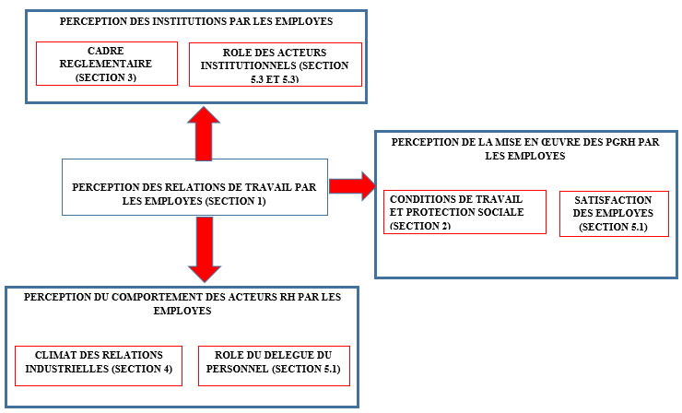
Modèle Conceptuel de recherche

Slide 42
Méthodologie
La recherche est quantitative
Un questionnaire a été administré à 528 employés dans les villes de Douala, Yaoundé, Bafoussam, Bertoua et Ngaoundéré. Les branches d’activité du commerce, du service et de l’industrie ont été ciblés. Sur les 528 questionnaires administrés, seuls 229 ont été jugés exploitables, soit un taux de 43,37%
Pour l’analyse des données nous avons opté par les analyses descriptives (Analyse en composantes principales et statistiques descriptives), analyses des corrélations et test du Khi-deux
Le questionnaire porte sur sept sections, les items sont mesurés sur les échelles de Likert à 5 points. « Pas du tout d’accord » à « Tout à fait d’accord ». Un récapitulatif est proposé dans le tableau ci-dessous

Slide 43
Méthodologie
SECTIONS | RUBRIQUES
Perception des relations professionnelles | Perception des relations professionnelles
 | Regard culturel des relations professionnelles
Activités RH sur l’animation par les relations professionnelles | Conditions de travail
 | Protection du travailleur
Valeur des normes de travail dans l’animation des Rel Prof | Valeur des normes de travail dans l’animation des Rel Prof
Comportement des acteurs RH par l’animation des Rel Prof | Lecture générale du comportement des acteurs RH
Légitimité du personnel dans la satisfaction des attentes | Satisfaction des employés
 | Rôle des délégués du personnel
 | Rôle de l’inspecteur du travail
 | Rôle des acteurs judiciaires
Animation des Rel Prof dans la gestion des conflits | Animation des Rel Prof dans la gestion des conflits
Fiche signalétique | Fiche signalétique

Slide 44
Les résultats_1:
Les dimensions des relations de travail
Le modèle paternaliste du «père abusif» dans les relations de travail
Réfutation de l’idée d’affinité et de réseau dans les relations de travail et importance accordée aux conditions de travail
Le devoir de reconnaissance et possibilité de participer aux décisions prises dans les entreprises
Conditions de travail et protection des travailleurs
L’option pour la performance (vision capitaliste, approche instrumentale)
Faible protection sociale et précarité des conditions de travail

Slide 45
Les résultats_2
Le cadre réglementaire
Application peut effective des normes et code du travail
Les normes et contrat de travail en faveur des dirigeants
Le contrôle des normes et convention par les patrons
Perception du comportement des acteurs dans les relations de travail
Un rapport de force en faveur de la hiérarchie
Perception d’un laisser aller permanent qui cache les abus de pouvoir
La permanence des rapports conflictuels

Slide 46
Les résultats_3
Satisfaction et attentes des employés
Un certain optimisme dans la satisfaction et les attentes des employés
L’employé comme un étranger dans son milieu de travail
Soutien du délégué du personnel et satisfaction des attentes des employés
Apport mitigé du délégué du personnel à la satisfaction des employés
Intervention de l’inspection du travail et des autorités judiciaires (respect des lois)
Inefficacité des interventions des inspecteurs et des autorités judiciaires
Rôle partisan des inspecteurs du travail et des autorités judiciaires

Slide 47
Les résultats_4
La gestion des conflits
Permanences des conflits et climat social délétère
Victoire acquise de la hiérarchie dans la gestion des conflits
Les résultats des tests
Les résultats des tests effectués, au regard des différentes dimensions dévoilées, mettent en perspective l’influence de la perception de la relation employeurs/employés sur les autres éléments constitutifs des relations industrielles. A titre d’illustration la conception paternaliste des rapports entre employeurs et employés affecte négativement le rôle des acteurs institutionnels, contribue au maintien d’un climat social conflictuel et aux pratiques RH qui instrumentalisent les employés

Slide 48
Discussions des résultats_1
Nos résultats mettent en relief le rôle central que joue l’employeur dans les relations industrielles. De son comportement vont dépendre : les conditions d’un travail décent, l’amélioration d’un climat social favorable à l’épanouissement des employés, l’impartialité des représentants des institutions de travail dans la gestion des conflits et la participation des employés à la gestion de l’entreprise. Comment faire pour y parvenir ? A travers les résultats de ce travail, il faut revenir au modèle paternaliste du père protecteur au détriment de celui du père abusif qui encourage une instrumentalisation du facteur humain pour un gain plus accru e productivité et de performance. Il faut réintégrer certaines valeurs fondamentales fondées sur les valeurs de partage, de solidarité et d’un leadership qui encourage la participation des employés à la vie de l’entreprise

Slide 49
Les éléments pour une contextualisation des pratiques RH_1
Valeurs de partage, le modèle de la renaissance africaine : l’Ubuntu
Il faut se soutenir car en Afrique, selon l’idéologie Ubuntu, on n’est quelqu’un à travers quelqu’un (Mbigi, 1997). Cette idéologie du partage est soutenue par la confiance collective gage du succès des initiatives.
La solidarité au mérite :
D'après Warnier (1993), cette solidarité procède du principe suivant «ne participent aux réseaux de solidarité que les parents qui ont fourni les preuves de leurs mérites. Les parents se soutiennent mutuellement. Mais ceux qui, par leur faute, n'ont pas honoré l'aide reçue sont marginalisés ».

Slide 50
Les éléments pour une contextualisation des pratiques RH_2
Le leadership : le modèle paternaliste du père protecteur : Ce modèle, selon Renaud de Maricourt (1994) repose sur certains éléments :
Le pouvoir est au service de ceux sur qui il s'exerce : pouvoir altéro-centré.
Recherche d'un échange équilibré.
Acceptation du modèle par la majorité qui en perçoit les bénéfices.
Paix sociale, efficacité économique.
Négociation interne visant au consensus. Etc
Le leadership interpellable : Dans ce mode d’exercice de leadership, «la direction ne consiste pas à se placer à l’avant-scène : il est souvent possible de jouer un rôle à l’arrière-plan, en influençant le cours des actions les plus importantes et l’orientation générale que les événements doivent prendre, tout en laissant le choix des détails à ceux qui sont responsable de sa mise en œuvre » (Aktouf, 1990).

